Slide 1
第3回 Ai-PAD研究会
(Aidu Peripheral Artery Disease研究会）～会津末梢血管障害研究会～
第3回Ai PAD研究会のご案内を差し上げます。この会は末梢血管障害について医師のみならず、コメディカルの方々も一緒に勉強していきましょうという趣旨で開催致します。高齢化とともに動脈硬化を基盤とした末梢血管障害は増加しますが、糖尿病や腎機能障害もその進行に大きく関係してきます。また、特に下肢の動脈に問題があるとADLは極端に悪化して、ますます生活習慣病を進めることとなります。この研究会では、早期発見に有効な超音波やCTを使った診断、糖尿病合併例、腎機能障害合併例の血管障害をどうするかなど、施設、職種を越えてみんなで話し合って勉強することを目的としておりますので、皆様のご参加をお待ち申し上げております。
会 場
会津中央病院 イーストセンター5階（病院地図は裏面に記載）
TEL 0242-25-1515
日 時
平成29年5月18日 (木) 19:00～20:50
〈情報提供〉
「水利尿薬『サムスカ錠』適正使用情報」 大塚製薬（株）学術 早川 雄士
〈第1部〉 19:10～19:50 末梢血管障害の診断と治療
｜座長｜ 竹田綜合病院 循環器内科 科長 清田 寛 先生
｜コメンテーター｜ 太田西ノ内病院 循環器内科 循環器センター次長 小松 宣夫 先生
「 看護師ができる予防的フットケア 」
｜演者｜ 会津中央病院 看護上席 西郷 和枝 先生
「下肢動脈狭窄の治療には3D-CTの解析と検討が不可欠である」
｜演者｜ 会津中央病院 循環器病センター 所長 佐藤 匡也 先生
〈第2部〉 ゲスト講演 19:50～20:50 心不全の最新の話題
｜座長｜ 会津西病院 循環器内科 科長 大原 直人 先生
「サモン療法が変える高齢者心不全治療」
｜演者｜ 聖隷横浜病院 総合内科 部長 内田 英二 先生
※当日は、ささやかながら軽食をご準備しております。
※日本薬剤師研修センター研修講座【1.0単位】の認定を受けております。
※日臨技生涯教育専門点20点の対象となります。
当日は、ご参加頂いた確認の為、 施設名、氏名のご記帳をお願い申し上げます。 ご提供頂きました個人情報は、講演会のご出席者の確認と連絡のために使用します。個人情報は、主催関係者及び業務委託先を除く第三者に開示・提供することはありません。個人情報は、弊社の個人情報保護方針に基づき安全かつ適切に管理いたします。
共催：会津薬剤師会 福島県臨床検査技師会 大塚製薬株式会社

Slide 2
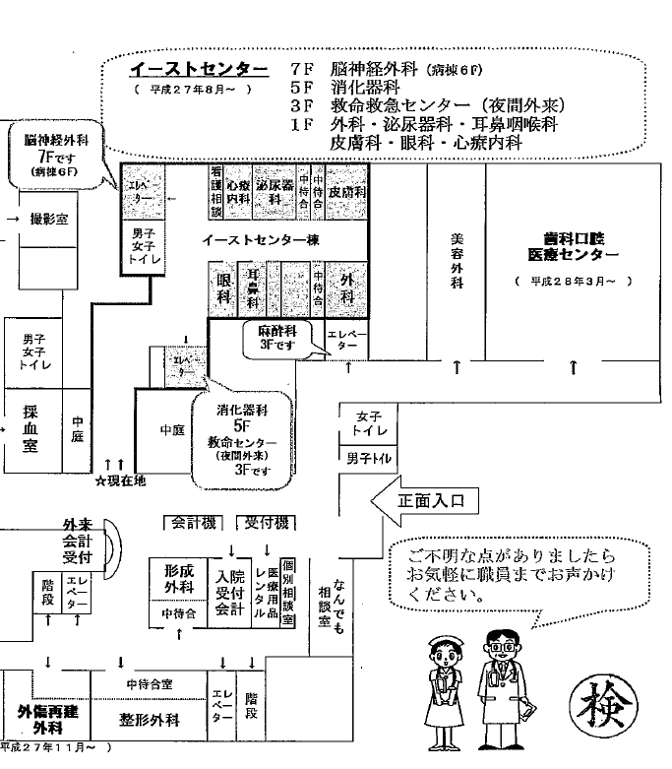
第3回 Ai-PAD研究会
(Aidu Peripheral Artery Disease研究会）
～会津末梢血管障害研究会～
＜会場のご案内＞
ｖ
ｖ
ｖ
※ 当日は近隣の駐車場をご利用ください。
＜お問い合わせ先・管理者＞
大塚製薬㈱ 仙台支店 郡山出張所 郡山医薬二課 横山 浩紀 TEL:024-922-7133
携帯：080-2021-1681
＜技師会担当＞：生理検査研究班 会津中央病院 五十嵐早希 0242-25-1515

